Slide 1



Aula 2
13/08/2019

Slide 2
Linguagem de Programação I
(LP I)
Curso Básico de Linguagem C

Slide 3
Linguagem de Programação I
(LP I)
INTRODUÇÃO

Slide 4
Objetivos
Introduzir o aluno à sintaxe de desenvolvimento da linguagem C;
Apresentar a estrutura básica de um programa em C;
Apresentar regras fundamentais de boas práticas de programação;
Tornar o aluno apto a compreender e criar seus próprios códigos em C;

Slide 5
Linguagem C
#include <stdio.h>
int main( ){
for(int count=1; count <= 10 ; count++)
{
printtf(“Estou aprendendo C neste curso”);
}
return 0;
}

Slide 6
Sobre a Linguagem
Surgiu na década de 70, criado por Dennis Ritchie
Uma das suas vantagens é possuir características tanto de “alto nível” quanto de “baixo nível”
Muitos programas, ainda hoje, são desenvolvidos em C
O C é uma linguagem ESTRUTURADA!

Slide 7
O C é Case Sensitive
Isso quer dizer que a linguagem C, diferencia letras maiúsculas e minúsculas, tanto para nome de funções, variáveis e comandos da linguagem, ou seja, ao declararmos as seguintes variáveis:
int Soma, SOMA, SoMa, soma;
Todas as variáveis acima serão diferentes para o C
Isso também se aplica aos comandos de sintaxe do C, como, por exemplo, o “for” e “if” que se forem escritos em maiúsculas o compilador não poderá interpretá-los corretamente

Slide 8
Estrutura do Código
Devido ao fato do C ser uma linguagem estruturada, ou seja, o compilador segue um fluxo linear de compilação, devemos respeitar uma estrutura de código. Vejamos abaixo:
1ª Declaração das bibliotecas(cabeçalhos,headers)
2ª Declaração das variáveis globais
3ª Declaração das funções extras
4ª Função principal do programa

Slide 9
Palavras Reservadas
Toda linguagem de programação possuí “palavras reservadas”
Palavras reservadas não podem ser utilizadas, a não ser por seus propósitos originais

Slide 10
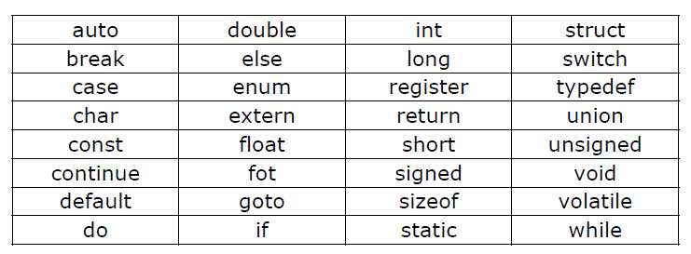
Palavras Reservadas

Slide 11
Exemplo de Código
#include <stdio.h> #include <conio.h> | Bibliotecas
int soma(int a,int b) { return a + b; } | Funções
int main( ) { int a = 0, b = 0, result = 0; printf("Vamos somar 2 valores!\n"); printf("Digite o primeiro valor da soma: "); scanf("%d", &a); printf("Digite o segundo valor da soma: "); scanf("%d", &b); result = soma(a , b); printf("O resultado da soma eh: %d", result); getch(); // Aguarda uma tecla para finalizar o programa return0; } | Função principal do programa

Slide 12
Análise do Exemplo
Vamos analisar o código anterior?
Encontre as “etapas” da estrutura no código anterior
Simule a saída na tela gerada pelo programa para as 2 entradas abaixo:
a) Primeiro valor recebe 10 e o segundo valor recebe3
a) Primeiro valor recebe 2.4 e o segundo valor recebe 1

Slide 13
Code Blocks
O que é o codeblocks?
Para que serve o codeblocks?
O Codeblocks NÃO É UM COMPILADOR!
Alguns exemplos de IDEs:
- Visual Studio, Dev-C++, Eclipse, entre outras...

Slide 14
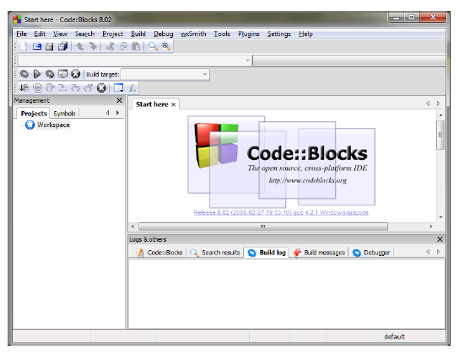
Interface

Slide 15
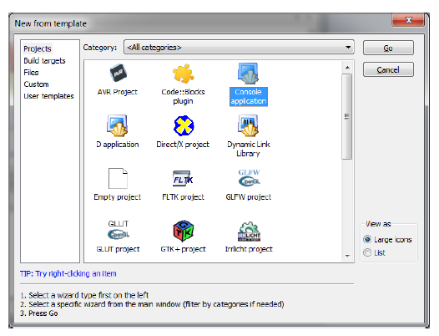
Criando um Projeto

Slide 16
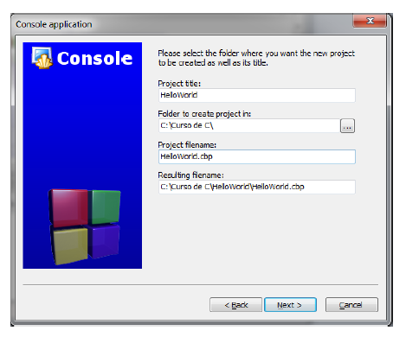
Criando um Projeto

Slide 17
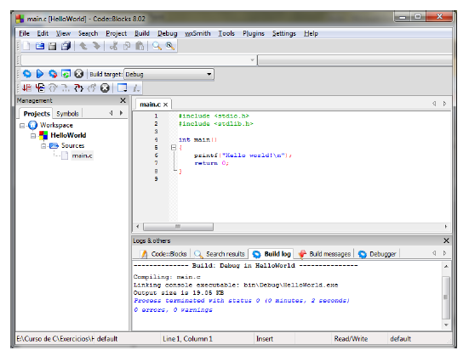
Criando um Projeto

Slide 18
Olá Mundo
#include <stdio.h> #include <conio.h>
int main( ) { printf(“Hello World \n”); Este será o corpo return 0; principal do programa }
Observação O Codeblocks criará automaticamente o código acima. Mas não se acostume, viu? Observe bem o código, você consegue entendê-lo?

Slide 19
Prática
Vamos criar um primeiro projeto?
Agora substitua a mensagem “HelloWorld” pela seguinte mensagem:
Meu nome eh <SEUNOME> e eu estou aprendendo C!

Slide 20
Antes de Programar
Boas práticas
Aprender a pensar
Saber trabalhar em equipe
Ser curioso
Ser persistente

Slide 21
Boas Práticas
Quando falamos de “boas práticas” podemos fazer referência as “regras de etiqueta”
Assim como na vida, um código de programação em qualquer linguagem necessita de normas organizacionais
Estas normas, nem sempre são regras, mas são “dicas” para manter seu código legível, que resultará em um código fácil de entender e manter

Slide 22

Boas Práticas

Slide 23
Os Princípios DRY, DIE e KISS
DRY ou Don’t Repeat Yourself (Não se repita)
DIE ou Duplication Is Evil (Duplicação é maligna/má)
KISS ou Keep It Simple, Stupid (Mantenha isto simples, estúpido)
Informação
Alguns conceitos ficaram mais claros enquanto avançarmos em nosso estudo. Ao utilizarmos funções perceberemos que não precisamos repetir muitas coisas e inclusive podemos criar bibliotecas padronizadas que pouparão nosso trabalho

Slide 24
Comentários
Como já falamos de boas práticas, seria impossível não falar de “comentários em C”.
Comentários são blocos de texto que são ignorados pelos compiladores
No C teremos duas formas de comentários, são elas:
// Comentário de uma linha
/*
Bloco de comentário
*/

Slide 25
Identação
Observe o bloco de código abaixo:
Int main( ) {int check = 1; if(check) {printf("Hello world! \n"); } else{printf(“Goodbye world!\n");return0;}
O código acima não está identado
Note como está complicado de ler, apesar de ser um código extremamente simples
Identar um código nada mais é que separar os códigos em blocos através de tabulação

Slide 26
Tipos de Dados
A linguagem C possuí 5 (cinco) tipos básicos de dados: char,int,float,void e double
Para cada tipo de dado existem modificadores de tipo, estes são 4(quatro): signed, unsigned, long e short
Lembre-se, para o float nenhum modificador pode ser aplicado; assim como para o double podemos aplicar apenas o long

Slide 27
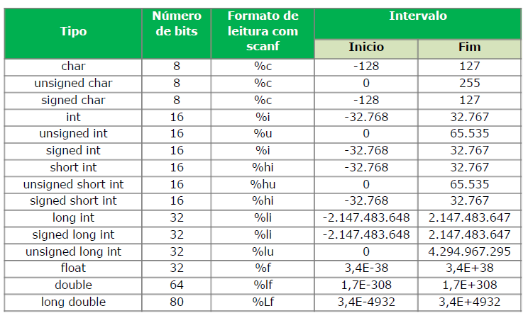
Tipos de Dados

Slide 28
Tipos de Dados
Declaração de variável:
tipo_da_variavel nome_da_variavel = valor_inicial_da_variavel;
Declaração de variáveis de um mesmo tipo:
tipo_da_variavel nome_var1 = valor1, nome_var2 = valor2;
Boaspráticas!
Ao nomear uma variável, seja obejtivo,use nomes fáceis de entender e se necessário faça um comentário acima da variável explicando sua utilidade. Em nomes compostos separe-os utilizando underline.

Slide 29
Prática
No seu programa “HelloWorld”, criado anteriormente, vamos fazer algumas modificações:
Crie duas variáveis do tipo int chamadas num1 e num2 que armazenem consecutivamente os valores 10 e 3
Crie uma variável do tipo float chamada result que armazene o valor 0.0
Imprima esses valores da seguinte forma:
printf(“Os valores sao: %i, %i e %f“, num1, num2, result);

Slide 30
Constantes
São valores fixos mantidos pelo computador
As constantes podem ser classificadas em 4(quatro):
Constantes básicas
Constantes hexadecimais e octais
Constantes de strings
Constantes de barra invertida

Slide 31
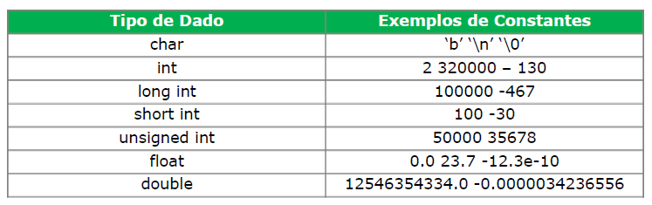
Constantes Básicas

Slide 32
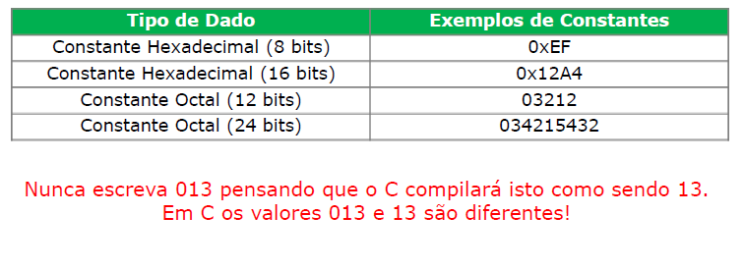
Constantes Hexadecimais e Octais

Slide 33
Constantes Strings
Neste caso cabe apenas umaobservação, um alerta:
Sabemos que “João” é uma constante string
Isto implica, por exemplo, no fato de que ‘t’ é diferente de “t”, pois ‘t’ é um char enquanto “t” é uma string com 2(dois) chars, onde o primeiro é ’t’ e o segundo é ’\0’
Uma string é um conjunto de chars com um terminador ’\0’ ao final

Slide 34
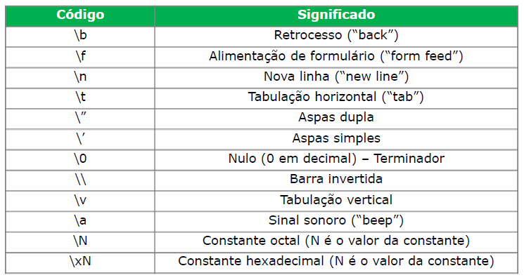
Constantes de Barra Invertida

Slide 35
Operadores
Realizam funções aritméticas e lógicas
Possuem, como na matemática, regras de precedência
Podem ser classificados em 3(três) categorias

Slide 36
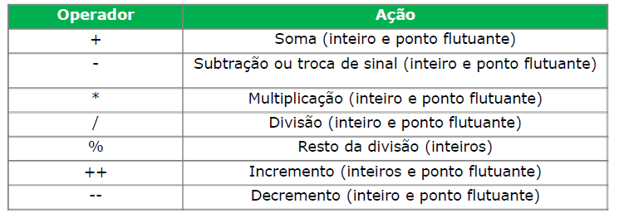
Aritméticos e de Atribuição

Slide 37
Exemplo
Int a =17, b =3;
Int x, y;
Float z = 17. , z1, z2;
x = a / b;
y = a % b;
z1 = z / b;
z2 = a / b;
a++;
b--;
A execução deste bloco de código resultaria em:
x = 5 y = 2
z1 = 5.666666 z2 = 5.0
a = 18 b = 2

Slide 38
Prática
Vamos fazer algumas operações com os nossos valores?
Some o valor de num1 e num2, armazenando o resultado em result e em seguida imprima o resultado
Divida o valor de num1 por num2, armazenando o resultado em result e em seguida imprima o resultado
Multiplique o valor de num1 por num2, armazenando o resultado em result e em seguida imprima o resultado

Slide 39
Expressões
São combinações devariáveis, constantes e operadores
Devemos levar em consideração a tabela de precedência ao montá-las
Exemplos de expressões:
Anos = Dias / 365.25;
i = i +3;
c = a * b + b / e;
c = a *(b + d) / e;

Slide 40
Expressões
Importante! Conversões de tipos de expressão
Quando executamos expressões em tipos de dados diferentes, o compilador verifica se as conversões são possíveis, senão forem possíveis ele mostrará um erro. Se as conversões forem possíveis ele as fará, segundo as seguintes regras:
Todosos chars e shorts ints são convertidos para ints.Todos os floats são convertidos para doublés
Para pares de operandos de tipos diferentes: se um deles é longdouble o outro é convertido para longdouble; se um deles é double o outro é convertido para double;se um é long o outro é convertido para long;se um é unsigned o outro é convertido para unsigned

Slide 41
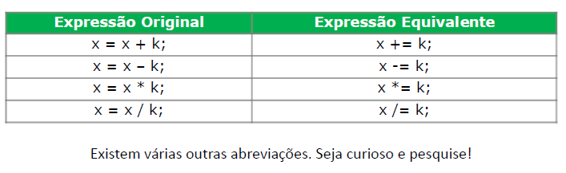
Expressões

Slide 42
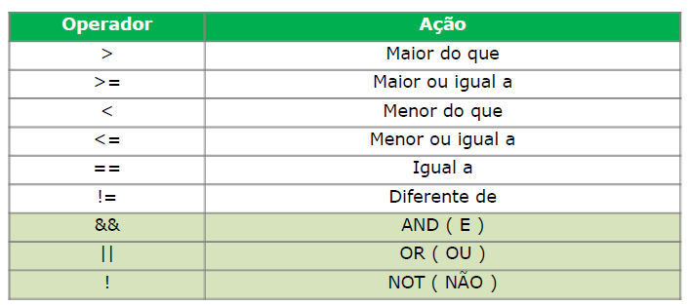
Racionais e Lógicos
O C também possuí uma classe de operadores lógicos chamados de “Operadoresbit-a-bit”, que permitem que você trabalhe diretamente na representação binária de um valor

Slide 43
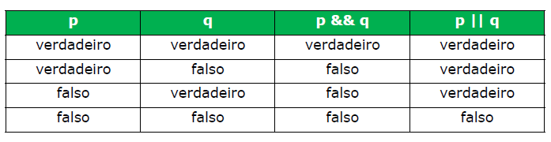
Tabela Verdade

Slide 44
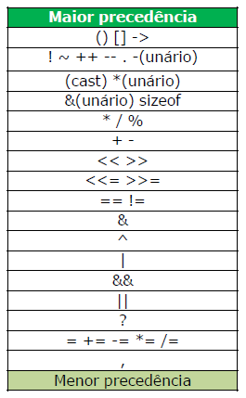
Tabela de Precedência

Slide 45
Introdução a Entrada e Saída de Dados
Sempre que solicitarmos alguma informação ao usuário, teremos UMA ENTRADA DE DADOS
Sempre que exibirmos algo ao usuário, seja uma informação processada ou não, teremos uma saída
Existem várias formas de entrada e saída de dados no C
Estudaremos as mais comuns

Slide 46
Entrada
Sempre que falamos de entradas de dados, devemos considerar que essas entradas podem ocorrer de diversas formas, as mais comuns:
- Dados via teclado
-Dados recebidos através de scanners (leitores de código de barra)
Trabalharemos aqui apenas com dados recebidos através do teclado, para isso precisamos conhecer as funções básicas de entrada que o C nos fornece

Slide 47
getch( )
É parte da biblioteca conio.h
Utilizado para receber um único caractere
Esta é uma função exclusiva para Windows
Formato:
variável_de_recebimento = getch();

Slide 48
getch( )
Exemplo:
#include <stdio.h>
#include <conio.h>
int main( ) {
char Ch;
Ch = getch( );
printf(“Voce pressionou a tecla: %c", Ch);
return 0;
}

Slide 49
scanf( )
É parte da stdio.h
Utilizado para receber strings
É multiplataforma
Formato:
scanf(string_de_controle, lista_de_argumentos);

Slide 50
scanf( )
Exemplo
# include <stdio.h>
# include <conio.h>
int main( ) {
char Ch;
scanf(“%c”,&Ch);
printf(“Voce pressionou a tecla: %c", Ch);
return 0;
}

Slide 51
Saída
Quando falamos de saída de dados, devemos considerar que as saídas de dados podem ocorrer de várias formas, as mais comuns são:
- Através do monitor
- Através da impressora
Trabalharemos aqui apenas com a exibição de mensagens na tela

Slide 52
printf( )
É parte da stdio.h
Utilizado para imprimir na tela uma mensagem
Formato:
printf(string_de_controle, lista_de_argumentos);

Slide 53
printf( )
Exemplo
#include <stdio.h>
#include <conio.h>
int main( ) {
int nota =10;
printf(“O aluno tirou nota %d!“, nota);
return 0;
}

Slide 54

Dúvidas?
www.udf.edu.br

